Slide 1
SOLK
Juul Houwen
29-10-19

Slide 2
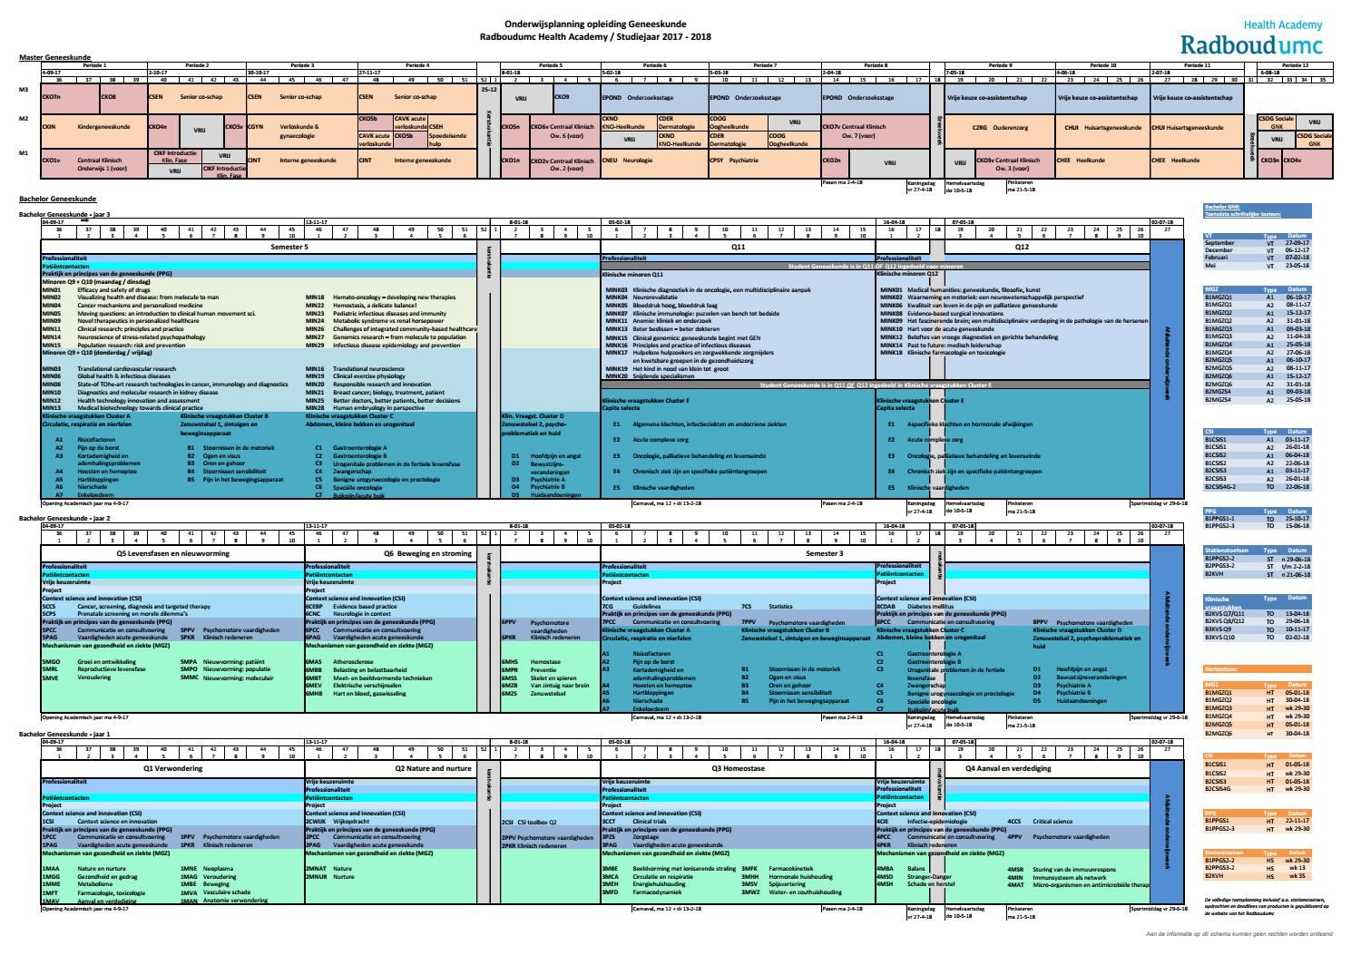
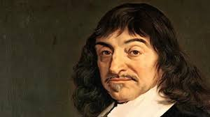

Slide 3
Problemen medisch onderwijs
SOLK complex en lage prioriteit¹
Negatieve attitude docent¹
Laag in hiërarchie²
Minst meaningful activities³

Slide 4
Problemen onderzoek
Functionele klachten
SOLK
MUS (medically unexplained symptoms)
Bodily distress syndrome
Fuctional symptoms
Somatic symptom disorder (DSM V)
Syndromes (IBS, fibromyalgie, CVS)

Slide 5
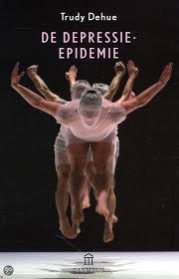
Betekenis van symptomen, splitters vs lumpers
Rome III criteria IBS

Slide 6
Prevalenties variëren tussen 25% en 50%⁴
Meer accuraat: 3%-11%⁵
Afhankelijk van definitie: duur, functioneren, GPs’ view

Slide 7
ROPS
Self-limiting
Somatic symptom disorder

Slide 9
Problemen
Incongruentie tussen symptoom presentatie van patiënten en uitlegmodellen die zich op biomedische ziekten focussen (illness vs disease)
Professioneel: power, autoriteit, kennis
Relationele niveau, negatieve ervaringen

Slide 10
… en dus denk ik dat…
Wij ons moeten focussen op het consult en daarin de arts-patiënt communicatie
Wij ons moeten focussen op de therapeutische arts-patiënt relatie
En dat dokters veel kunnen betekenen voor patiënten met SOLK
Attitude en vaardigheden

Slide 11
Vooroordelen

Slide 12
Vooroordelen op de ER
Retrospectief onderzoek dossier onderzoek⁶
UCLA Emergency Medicine Center (Los Angeles, Calif.)
ER (Jan 1990 – Dec 1991)
Fracturen (been/arm)
Hispanic vs white patients
Todd KH, et al. JAMA 1993;269:1537-9

Slide 13
Vooroordelen op de ER
 | White | Hispanic | RR
Geen pijnstilling | 26% | 55% | 2,12 (1,35-3,32)
Na controle van co-variaten blijft etniciteit de sterkte predictor voor het al dan niet geven van pijnmedicatie
OR 7.46 (95%-BI: 2,22-25,04)
Todd KH, et al. JAMA 1993;269:1537-9
Notes:
Hispanics were 7.5 times more likely than NH whites to receive no analgesia, after adjustment for all factors

Slide 14
Vooroordelen in cardiologie
720 HA bekeken opgenomen interviews met patienten met POB⁷
Anamnestische data van patient
HA maakt aanbevelingen voor management plan
Effect geslacht en ras

Slide 15
Vooroordelen
Voorspeller voor verwijzing voor hartkatheterisatie
 | OR (95% CI)
Ras
White Black | 1.0 0.6 (0.4 – 0.9)
Interactie ras x geslacht
Black female | 0.4 (0.2 – 0.7)

Slide 16
Het belang van communicatie

Slide 17
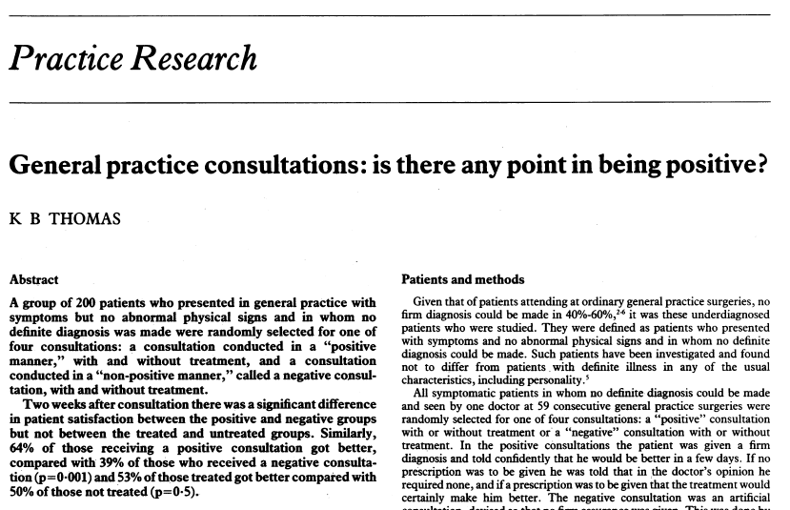

Slide 18
Exploreren
HA. Goedemiddag. Hoe gaat het met u?
P. Het gaat. Ik blijf soms last houden van mijn buik, het gaat nog niet veel beter.
HA. Vertelt u eens, wat gaat er niet beter?
P. Nou ja, ik blijf last houden van buikkrampen, buikpijn, misselijk en voel me soms erg moe.
Maar nu heb ik meer het gevoel dat mijn buik verstopt zit en ik heb krampen. Ik gebruik die zakjes, maar die helpen niet.
HA. Nee. Wat vervelend voor u. Zeg, maar vertel eens. U heeft al langer klachten van de buik, hoe komt het dat het juist nu weer toeneemt?
P. Goede vraag, dat weet ik eigenlijk ook niet. Ik heb vaker een periode dat het een tijd beter gaat, maar soms ook wel tijden dat het minder goed gaat. Alleen duurt het nu wel erg lang allemaal. En dat maakt het zwaar.
HA. Want hoe lang heeft u last van uw buik?
P. Tja, al een aantal weken.
HA. Dat is ook wel lang ja. Nog even terug naar uw klachten, kunt u daar nog iets meer over vertellen?

Slide 19
GP; Ja. Het gaat niet zo lekker begrijp ik?
P; Echt niet. Ik heb gisteren ook naar de huisartsenpost gebeld. Ik werd zo benauwd dat ik bijna moest stikken.
GP; Ja.
P; Dus ik vertrouw het niet helemaal als ik heel eerlijk ben.
GP; Ja ja, en waar heb je dan het gevoel dat het?
P; Hier.
GP; En heb je ook koorts erbij, voel je je er ziek bij?
P; Verhoging maar die is wel weer weg, ja gewoon, ik heb helemaal geen energie.
GP; Ja ja.
P; En soms ben ik duizelig
GP; Maar die klachten bestaan ook al langer begrijp ik, want als ik het een beetje terug kijk dan heb je al een aantal weken deze klachten?
P; Ja.
GP; Ja.
P; Maar niet zo erg als nu.
GP;. En is het dan in de afgelopen tijd veel erger geworden?
P; Ja. Vanaf gisteren en vandaag is het nog erger.
GP; Hoor je jezelf er ook bij piepen?
P; Nee.
GP. Hoe gaat het slikken?
P; Moeilijk.
GP; Moeilijk. Het is niet zo dat je kwijlt?
P; Nee doe ik niet.
GP; Nee, eten en drinken dat doe je wel?
P; Ja, wel met moeite.
GP; Neem je nog iets tegen de pijn?
P; Maar het doet geen pijn het is gewoon verstikkend.
GP; Voelt het alsof je een brok in de keel hebt?
P; Ja.

Slide 20
P. Nou ja, ik blijf last houden van buikkrampen, buikpijn, misselijk en voel me soms erg moe.
Maar nu heb ik meer het gevoel dat mijn buik verstopt zit en ik heb krampen. Ik gebruik die zakjes, maar die helpen niet.
HA. Nee. Wat vervelend voor u. Zeg, maar vertel eens. U heeft al langer klachten van de buik, hoe komt het dat het juist nu weer toeneemt?
P. Tja, dat weet ik niet.
HA. U heeft zelf geen idee. Vertelt u eens, hoe gaat het op het werk?
P. Ja, goed hoor.
HA. En hoe gaat het met uw kinderen?
P. Oh prima, die doen het goed. Daar maak ik me geen zorgen over.

Slide 21
Heel goed luisteren
Oppikken cues
Niet altijd eigen dokter’s concept volgen
Niet ondervragen
Neem de tijd….

Slide 22
Gedeelde probleemdefinitie
Het gaat erom dat HA en patiënt het eens zijn over de kern van het probleem
Basis voor uitleg en management
Hoeft niet perse te gaan over reductie van symptomen, kan ook gaan over cognities, functioneren
Luisteren, empathie, niet in eigen concept blijven hangen, tijd nemen

Slide 23
‘’We hebben denk ik heel snel door wat er speelt en dan willen we eigenlijk het probleem zoals wij dat zien definiëren en op tafel leggen. Maar we moeten dus terughoudend zijn en pas wanneer je denkt van ja maar nu hebben we echt alles verkend wat we nodig hebben, dan beginnen met een voorzichtig uitlokken, eigenlijk denk ik eerst nog wel meer het uitlokken bij de patiënt van wat denk je nou wat jou probleem is, waar zit het probleem. Dus iedere keer jezelf tegenhouden in plaats van te snel gaan.’’ (SOLK expert 1)

Slide 24
Wat doen we als het niet lukt?
Verschillen benoemen
Opnieuw gaan exploreren
Kijken waar je elkaar wel vindt
Agree to disagree

Slide 25
Uitleg
1. Endocrine dysregulation
2. Autonomic nervous system dysfunction
3. Sensitisation
4. Immune system sensitisation
5. Abnormal proprioception
6. Signal filter
7. Somatosensory amplification
8. Illness-behaviour
9. Sensitivity
10. Cognitive behavioural

Slide 29
Maar….
Meta-analyse van 85 studies laat zien dat cortisol lager is bij SOLK tov controle patiënten, maar niet significant¹⁰
Hypocortisolisme wel bij CVS, maar niet bij FM of IBS….

Slide 30

Immuunsysteem ook nog niet bewezen….
Pijnmatrix lijkt in brein rol te spelen, maar nog niet bewezen bij SOLK (sensitisatie)….

Slide 31
Conclusie
Alle modellen beschrijven een deel van de realiteit en verschillen tussen de patiënten…

Slide 32
Management
Stepped-care
  Start simpel
  - educatie and uitleg
  - follow-up consulten
  - actieve patiënt participatie
  Intensief
  - Instandhoudende factoren
  - verwijzen (psychosomatische therapie, CBT, psycholoog)
  - follow-up consulten

Slide 33
Maar….
Nauwelijks tot geen effect CGT of andere psychologische therapie¹²
Geen bewijs voor farmacotherapeutische therapie¹³

Slide 34
Referenties
1. Joyce E, Cowing J, Lazarus C, Smith C, Zenzuck V, Peters S. Training tomorrow's doctors to explain 'medically unexplained' physical symptoms: An examination of UK medical educators' views of barriers and solutions. Patient Educ Couns 2017: 101(5):878-84.
2. Album D, Westin S. Do diseases have a prestige hierarchy? A survey among physicians and medical students. Soc Sci Med 2008; 66(1): 182-8.
3. Halvorsen PA, Edwards A, Aaraas IJ, Aasland OG, Kristiansen IS. What professional activities do general practitioners find most meaningful? Cross sectional survey of Norwegian general practitioners. BMC Fam Pract 2013; 14: 41.
4. Verhaak, P. F., et al. (2006). "Persistent presentation of medically unexplained symptoms in general practice." Family Practice 23(4): 414-420.
5. olde Hartman, T. C., et al. (2017). "What do guidelines and systematic reviews tell us about the management of medically unexplained symptoms in primary care?" BJGP open 1(3): BJGP-2016-0868.
6. Knox H. Todd, M. N. S. J. R. H., MD (1993). "Ethnicity as a Risk Factor for Inadequate Emergency Department Analgesia. JAMA 269 (12): 1537-1539.
7. Schulman, K. A., et al. (1999). "The effect of race and sex on physicians' recommendations for cardiac catheterization." New England Journal of Medicine 340(8): 618-626.
8. Chapman, K. R., et al. (2001). "Gender bias in the diagnosis of COPD." Chest 119(6): 1691-1695.
9. Drwecki BB, Moore CF, Ward SE, Prkachin KM. Reducing racial disparities in pain treatment: the role of empathy and perspective taking. Pain. 2011;152(5):1001–6.
10. Tak, L. M., et al. (2011). "Meta-analysis and meta-regression of hypothalamic-pituitary-adrenal axis activity in functional somatic disorders." Biological Psychology 87(2): 183-194.
11. Van den Bergh, O., et al. (2017). "Symptoms and the body: Taking the inferential leap." Neuroscience and Biobehavioral Reviews 74(Pt A): 185-203.
12. van Dessel, N., et al. (2014). "Non-pharmacological interventions for somatoform disorders and medically unexplained physical symptoms (MUPS) in adults." Cochrane Database Syst Rev 11: Cd011142
13. Kleinstauber, M., et al. (2014). "Pharmacological interventions for somatoform disorders in adults." Cochrane Database Syst Rev 11: Cd010628.

